Slide 1

LUCIA: Herramienta para la Gestión de Incidentes de Seguridad
paco.sampalo@si.upct.es
lucia@ccn-cert.cni.es

Slide 2
Programa
¿Qué es LUCIA?
El proceso de gestión de incidentes (Guía 817).
LUCIA en la UPCT.
Conclusiones.

Slide 3
¿Qué es LUCIA?

Slide 4
LUCIA
Herramienta de gestión de incidentes de seguridad del CCN-CERT.
Personalización de RTIR.
Objetivos principales:
  Dotar a las AAPP de una herramienta para la Gestión de incidentes de seguridad (ENS).
  Comunicación y coordinación con el CCN-CERT.
Personalizada según lo establecido en la guía CCN STIC 817.
Arquitectura distribuida y federada.
Información sincronizada y compartida entre los diferentes organismos adscritos.
Integrada con las sondas de SAT-SARA y SAT-Internet.
Descargable (sólo usuarios registrados) desde
https://www.ccn-cert.cni.es/herramientas-de-ciberseguridad/lucia.html

Slide 5
LUCIA: Conceptos
Ticket o caso: unidad básica de tratamiento de LUCIA. Un ticket está formado por varios campos que le dotan de información y por otros que conforman su meta-información (información para su gestión). Hay 3 tipos de tickets (cada uno con su cola asociada):
  Reporte de incidente (IR): es un aviso de un usuario/sistema informando sobre que algo que no va bien. Un IR puede dar lugar a un Incidente.
  Incidente: es el tipo que representa una incidencia. Puede tener asociados varios IRs y/o Investigaciones. Es el elemento que se sincroniza con LUCIA Central.
  Investigación: es un tipo de ticket que se crea cuando se quiere indagar en un problema
Cola: es la unidad de organización de RT. Existe un acola por cada uno de los tipos anteriores.
El CCN-CERT ha creado una vista (Constituency) en RTIR (colas, campos personalizados para los tickets) y no se recomienda que se modifique nada que pueda afectar a la sincronización.

Slide 6
LUCIA: Usuarios y perfiles
Administrador (root): es el usuario que tiene permisos para gestionar todo el sistema (alta de otros usuarios, gestionar permisos, creación de colas, creación de campos personalizados, etc.). El único usuario que puede tener este rol es el root.
Usuarios privilegiados: son los que pueden operar y gestionar los tickets; serían los técnicos del CSIRT.
Usuarios no privilegiados: lo único que pueden hacer es dar de alta tickets (IR) pero no pueden nunca gestionarlos; serían el resto de técnicos del Servicio de Informática.
El resto de usuarios notificarían los tickets (IR) por correo electrónico a una dirección habilitada al efecto.

Slide 7
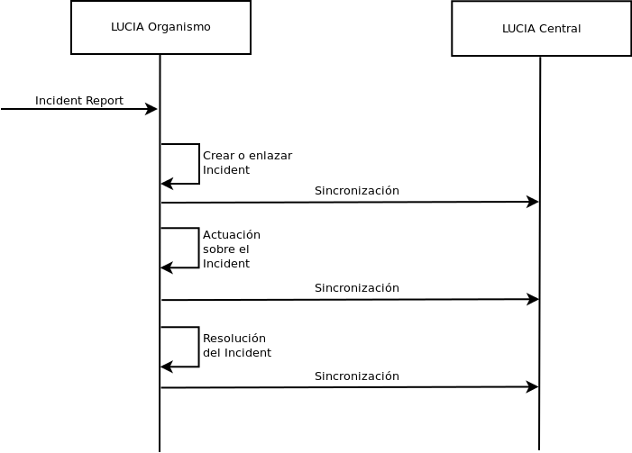
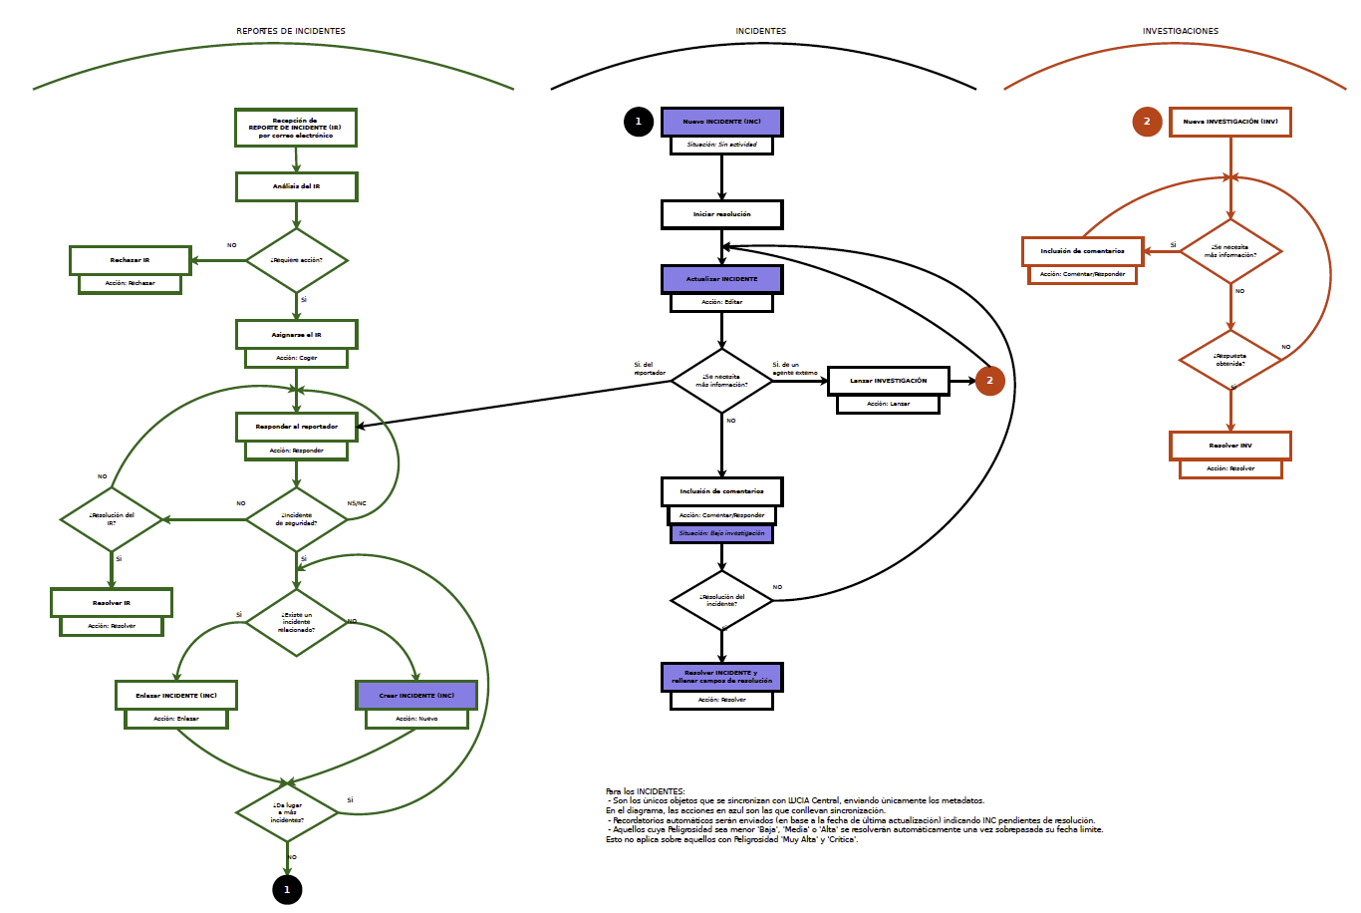
LUCIA: Proceso de gestión
Notes:
LUCIA sigue el mismo esquema de flujo de trabajo que RTIR:
La forma de iniciar un incidente es a través de un (o varios) IR (Reporte de incidente); inicialmente no quedan vinculados a ningún número de ticket. Un IR se puede crear directamente en la interfaz web de la aplicación (usuarios no privilegiados) o mediante el envío de un correo electrónico a la dirección configurada (en nuestro caso lucia.upct@upct.es )
Un usuario privilegiado deberá chequear los IRs y si no ve que sean relevantes puede rechazarlos (incluso en bloque).
Se procederá a comprobar si el IR se puede “enlazar” a algún INCIDENTE que ya exista.
Si el IR no se puede vincular con ningún incidente ya existente, se deberá dar de alta un nuevo INCIDENTE.
El Incidente se debe priorizar, clasificar y documentar con toda la información que se nos solicita; todo incidente debe tener un responsable (OWNER) que será el encargado de su gestión. Si un incidente aún no está asignado a nadie, cualquier usuario privilegiado podría “cogerlo”; existe también la posibilidad de “robar” un incidente a otro usuario privilegiado.
Se envía una respuesta al usuario que ha generado el IR.
Se inician las acciones para la resolución del incidente; algunas de estas acciones podrían ser lanzar una investigación.
Hay dos maneras de añadir información a un ticket: comentando y respondiendo; un comentario permanecerá oculto al solicitante, mientras que una respuesta será pública. Ambos textos aparecen en el historial del ticket. Aparte de esto, LUCIA (o RTIR) va enviando correos a los afectados (informador, propietario del ticket, CC) cuando se producen cambios de estado (transacciones). Existen unas plantillas que pueden personalizarse por parte del administrador.
Si un incidente supera la fecha máxima de resolución aparecerá en rojo en el listado general de incidentes.
Resolución del incidente: cuando un incidente ya no requiere de más acciones, se debe cerrar. Se cierran también todos los IRs vinculados con ese incidente.
El usuario afectado puede responder a esta resolución reabriendo su IR y, consecuentemente, el Incidente. Incluso, puede ocurrir que vengan IRs posteriores refiriéndose al mismo Incidente, por lo que habrá que reabrirlo explícitamente.
Los tickets resueltos pasarán a dejar de ser mostrados en el panel de inicio y de RTIR. No obstante, podrán ser localizados mediante búsquedas.

Slide 8
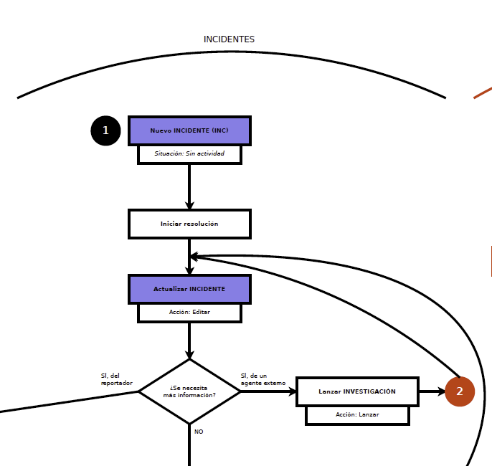
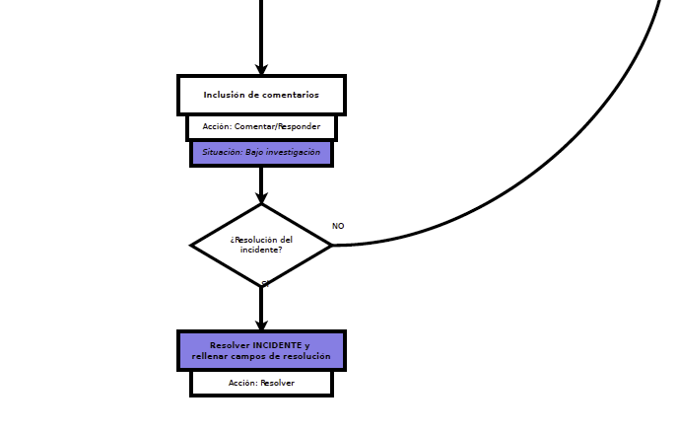
LUCIA: Proceso de gestión
Notes:
Para los INCIDENTES:
- Son los únicos objetos que se sincronizan con LUCIA Central, enviando únicamente los metadatos.
En el diagrama, las acciones en azul son las que conllevan sincronización:
Creación del incidente.
Actualización del incidente.
Está bajo investigación.
Resolver el incidente.
- Recordatorios automáticos serán enviados (en base a la fecha de última actualización) indicando INC pendientes de resolución.
- Aquellos cuya Peligrosidad sea menor 'Baja', 'Media' o 'Alta' se resolverán automáticamente una vez sobrepasada su fecha límite.
Esto no aplica sobre aquellos con Peligrosidad 'Muy Alta' y 'Crítica'.

Slide 9
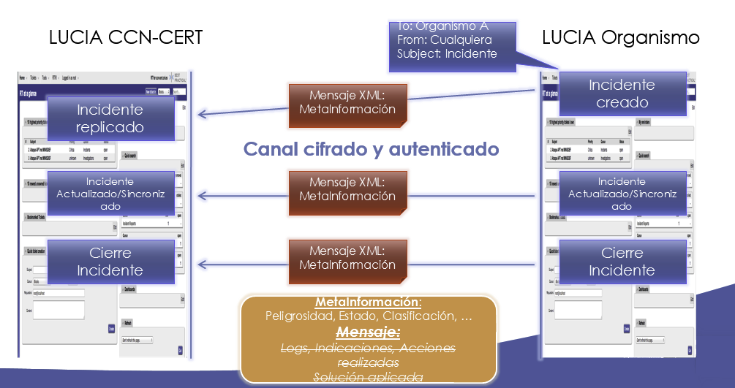
LUCIA: Sincronización LUCIA-Central
Los campos que se incluyen en la sincronización son todos excepto el ‘Asunto’, ‘Cuerpo’, ‘Descripción’, ‘Campaña’, ‘Origen de la amenaza’ y los comentarios. De esta forma se anonimiza la información de los incidentes.
Todos los incidentes se notifican automáticamente.
Notes:
Notificación de incidentes:
Se notifican todos por defecto, no sólo los de nivel alto hacia arriba.
De los incidentes “propios” se mandan sólo los metadatos.
De los originados por sondas SAT se envía todo.
Pendiente de implementar un mecanismo que permita al responsable de seguridad seleccionar qué incidentes se notifican al CCN-CERT.

Slide 10
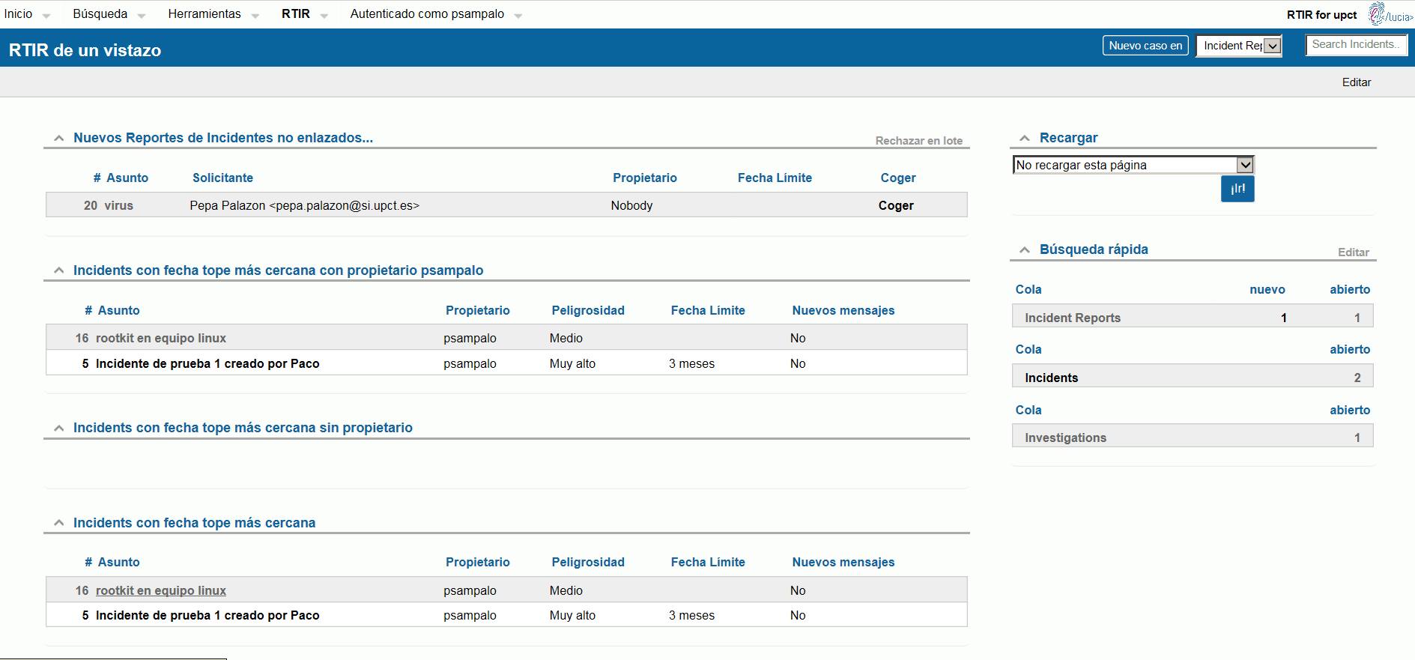
LUCIA: Pantalla principal

Slide 11
El proceso de gestión de incidentes (Guía CCN STIC-817)

Slide 12
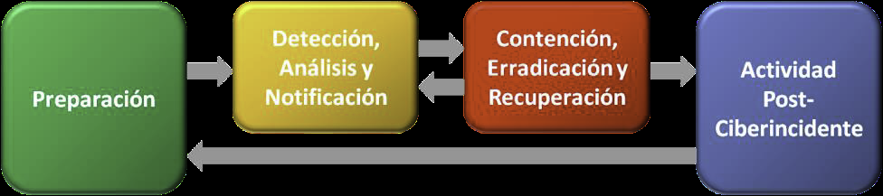
Gestión de incidentes
Definir equipo de trabajo (CSIRT/ERC).
Apertura: Detección, clasificación, análisis y comunicación.
Tratamiento: contención, erradicación y recuperación.
Cierre: informe y medidas preventivas futuras.

Slide 13
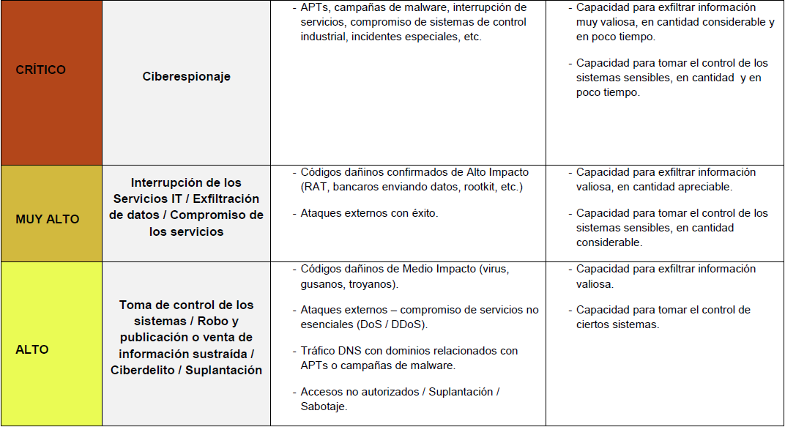
Clasificación y metadatos
Tipo de ciberincidente: código dañino, disponibilidad, intrusión, etc.
Nivel de Peligrosidad: bajo, medio, alto, muy alto, crítico.
Impacto en la Organización: nulo, bajo, medio, alto, muy alto, crítico.
Causas (tipificadas).
Todo esto está estandarizado en las correspondientes tablas de la Guía.

Slide 14
LUCIA en la UPCT

Slide 15
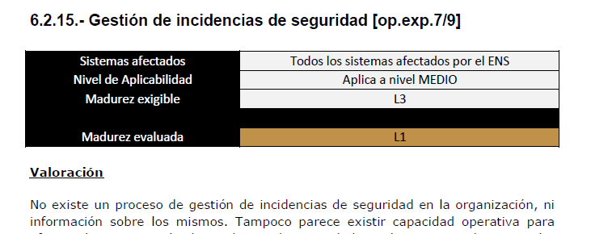

Gestión de Incidentes en la UPCT
Realizada la auditoría de cumplimiento ENS en abril-2015:
Plan de mejora:

Slide 16
Gestión de Incidentes en la UPCT
Se ha creado un Equipo de Respuesta (ERC) formado por personal de la Unidad de Informática.
Se ha definido un procedimiento de gestión de ciberincidentes:
  Detección y Reporte: desde nuestro help-desk o por los técnicos o a través de herramientas.
  Alta y clasificación: considerar o no el aviso, introducir metadatos y asignar técnico responsable.
  Seguimiento y resolución: implicando e informando a otras áreas de la Universidad si es necesario.
  Cierre: comunicar, documentar y enlazar con Gestión del Cambio.
Se ha instalado, configurado y probado LUCIA: proceso sencillo, siguiendo los manuales y con poca personalización. No lo hemos integrado con nuestro help-desk.
Notes:
LUCIA se basa en un sistema de software libre que no acarrea ningún coste de licencias por parte del organismo adscrito.
El sistema se encuentra virtualizado mediante VMware (compatible con KVM [http://www.linux-kvm.org]) y configurado sobre una plataforma linux Centos de 64 bits (en su versión 7 actualmente) por lo que su compatibilidad se encuentra asegurada para cualquier plataforma que disponga de un mínimo de 2 núcleos de procesador (no necesariamente 2 procesadores físicos), 4 GB de memoria y 200 Gb de disco duro. Al ser una máquina virtual los recursos pueden ampliarse según la plataforma a utilizar.
La comunicación entre sistemas LUCIA se realiza mediante comunicación HTTPS/REST/SOAP en un canal cifrado y autenticado.
Se distribuye una máquina virtual preconfigurada a los organismos federados para su sistema local.
Las actualizaciones de seguridad y cambio de versiones correrán a cargo del CCN-CERT, el cual enviará periódicamente a los organismos para su implementación. En el caso de personalizaciones concretas para ampliar o adaptar los servicios internos serán responsabilidad del organismo existiendo el buzón lucia@ccn-cert.cni.es para dirigir las dudas y consultas.

Slide 17
Situación actual y conclusiones

Slide 18
Conclusiones
De momento hacemos una gestión básica. Herramienta útil, pues facilita un aspecto clave de la gestión de la seguridad y en la línea del ENS.
Facilita la coordinación, comunicación y establecimiento de criterios comunes.
Métricas para INES.
Aclarar criterios de clasificación: experiencia.
Probar la comunicación con CCN-CERT.
Será interesante integrar las sondas SAT-INET.
Notes:
LUCIA se basa en un sistema de software libre que no acarrea ningún coste de licencias por parte del organismo adscrito.
El sistema se encuentra virtualizado mediante VMware (compatible con KVM [http://www.linux-kvm.org]) y configurado sobre una plataforma linux Centos de 64 bits (en su versión 7 actualmente) por lo que su compatibilidad se encuentra asegurada para cualquier plataforma que disponga de un mínimo de 2 núcleos de procesador (no necesariamente 2 procesadores físicos), 4 GB de memoria y 200 Gb de disco duro. Al ser una máquina virtual los recursos pueden ampliarse según la plataforma a utilizar.
La comunicación entre sistemas LUCIA se realiza mediante comunicación HTTPS/REST/SOAP en un canal cifrado y autenticado.
Se distribuye una máquina virtual preconfigurada a los organismos federados para su sistema local.
Las actualizaciones de seguridad y cambio de versiones correrán a cargo del CCN-CERT, el cual enviará periódicamente a los organismos para su implementación. En el caso de personalizaciones concretas para ampliar o adaptar los servicios internos serán responsabilidad del organismo existiendo el buzón lucia@ccn-cert.cni.es para dirigir las dudas y consultas.

